Slide 1
都市計画道路 大阪岸和田南海線（府中工区）
街路事業
（和泉市）
建設事業評価
【再々評価】
平成３０年７月
平成３０年度建設事業評価（街路事業）
資料１－４
平成30年度第3回（H30.7.27）
大阪府建設事業評価審議会
都市整備部会
大阪府
都市整備部 交通道路室

Slide 2
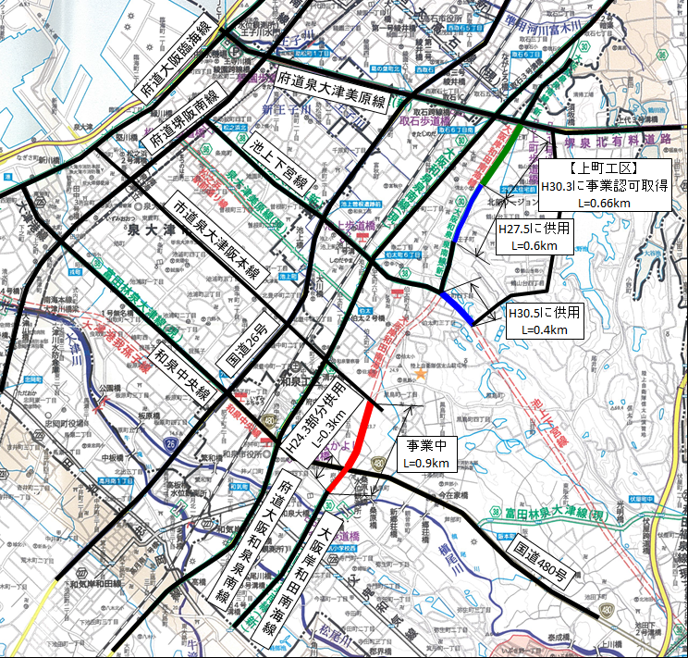
１
Ⅰ 路線の位置づけ
位置付け
◆和泉市の中心部を南北に貫く
主要幹線道路
◆大阪府都市整備中期計画（案）
において、概成する路線として
位置付け
和泉市

Slide 3
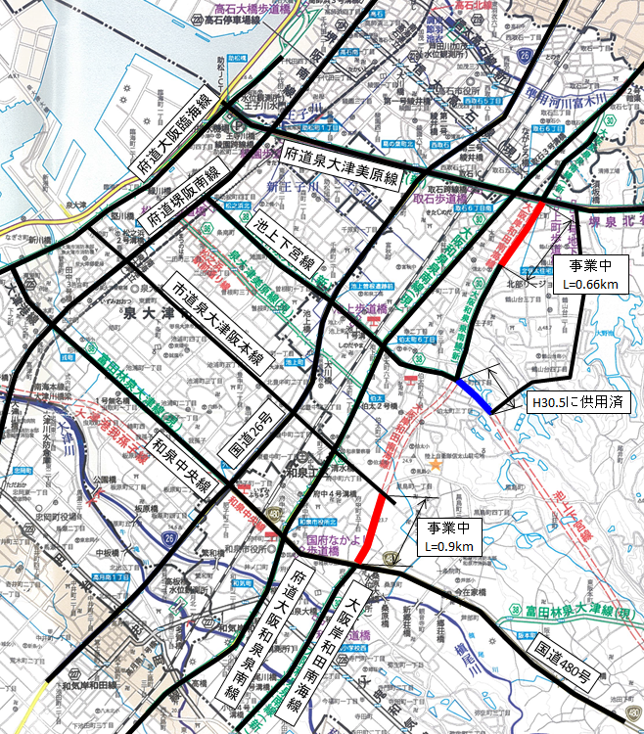
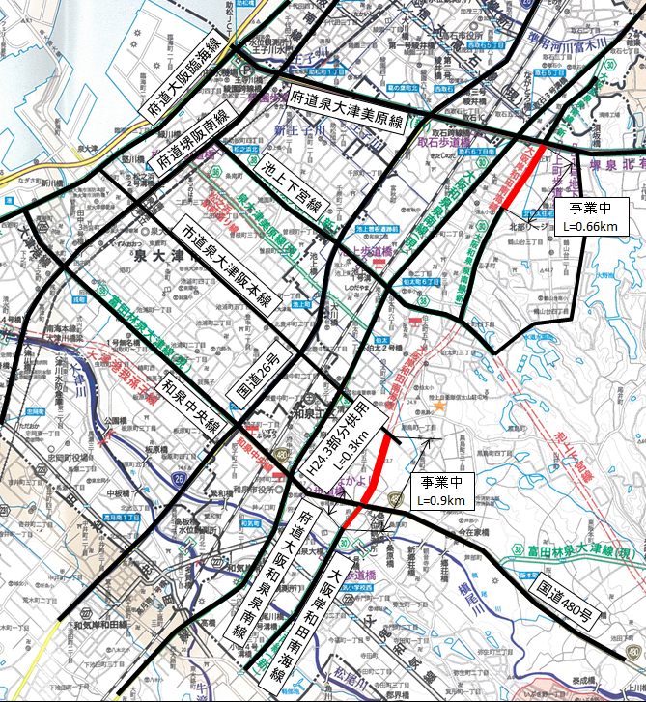
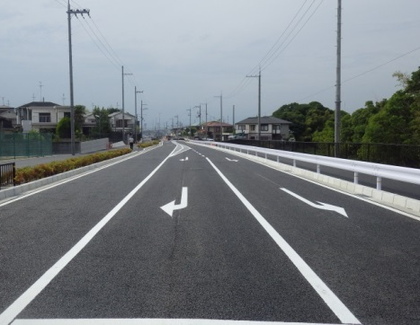
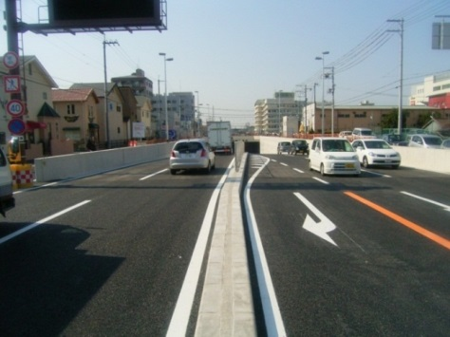
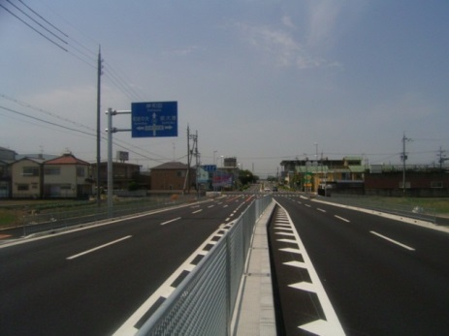
２
Ⅱ 整備の目的
整備の目的（１） ネットワーク機能の強化
本区間を含む和泉市域の全線バイパス整備により、広域的な幹線道路ネットワーク機能の強化を図る
③
③
①
整備の目的（２） 歩行者の安全性の向上
①
②
本路線の整備により現道の主要地方道大阪和泉泉南線への流入交通量が減少し、狭隘区間における歩行者の安全性の向上が期待できる。
②

Slide 4
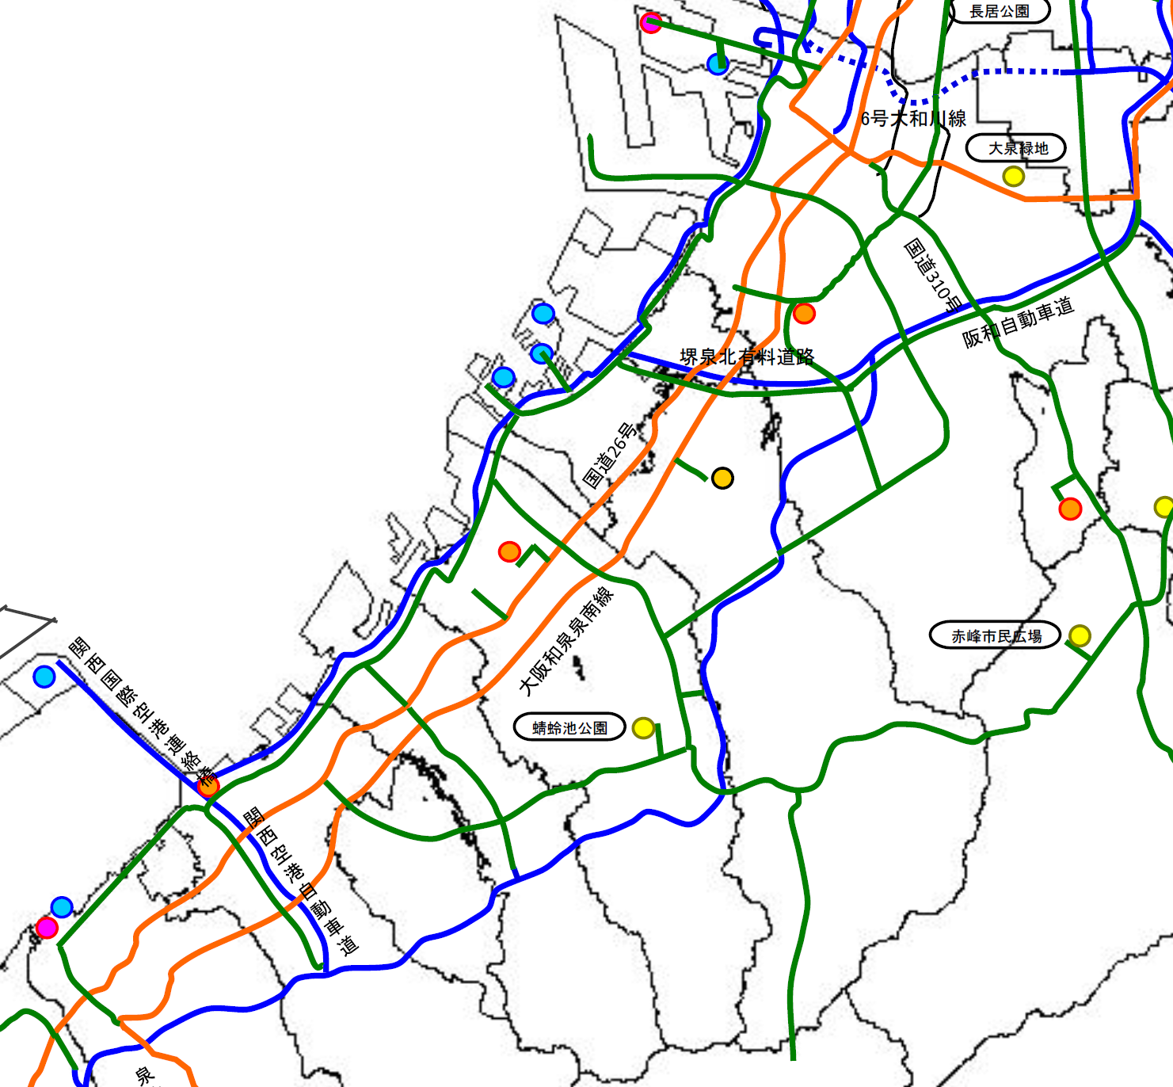
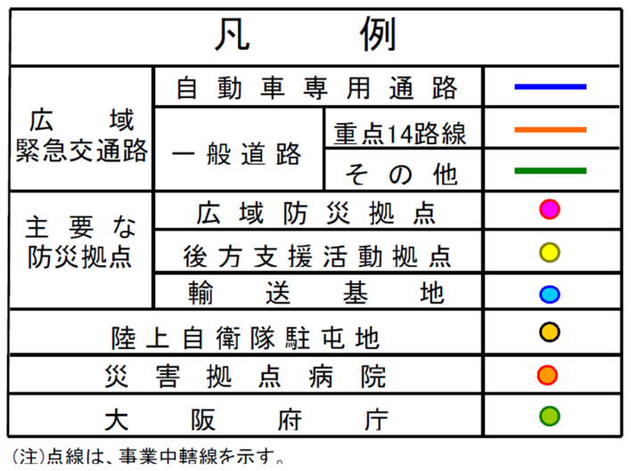
３
Ⅱ 整備の目的
整備の目的（３） 防災機能の向上
現道の主要地方道大阪和泉泉南線は、広域緊急交通路に指定されている。
本路線の整備完成後は、広域緊急交通路に指定される予定。
整備により、防災機能の向上を図る
事業箇所
広域緊急交通路とは、災害時の応急活動を迅速かつ的確に実施するため、一般車両を規制し緊急車両等の専用道路とするもので、大阪府は地域防災計画で位置付けている。

Slide 5
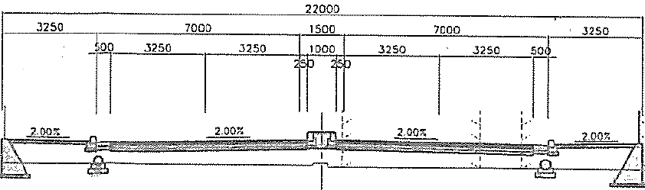
４
Ⅲ 事業概要
・起 終 点：和泉市府中町地内
（和泉中央線～泉大津坂本線）
・延 長 等：０．９ｋｍ（W=２２ｍ～２４．５ｍ、４車線）
・道 路 規 格：第４種第1級
設計速度V=60ｋｍ/ｈ
・全体事業費：約 ４０．０億円
【費用便益分析】
・総 便 益：約 ３６０．２億円
・総 費 用：約 ４６．０億円
・Ｂ ／ Ｃ：７．８３
H27交通センサス
府道大阪和泉泉南線：8,077台/24ｈ
自歩道
自歩道
車道
車道

Slide 6
５
Ⅳ 再評価の視点
大阪府建設事業評価実施要綱
（評価の視点）
第5条 建設事業評価の視点は、次の各号に掲げる類型の区分に応じ当該各号に定める視点とする。
○再評価
① 事業の進捗状況（事業計画等の変更及び今後の進捗見通し
を含む。）
② 事業を巡る社会経済情勢の変化
③ 費用便益分析等の効率性
④ 安全・安心、活力、快適性等の有効性
⑤ 自然環境等への影響と対策

Slide 7
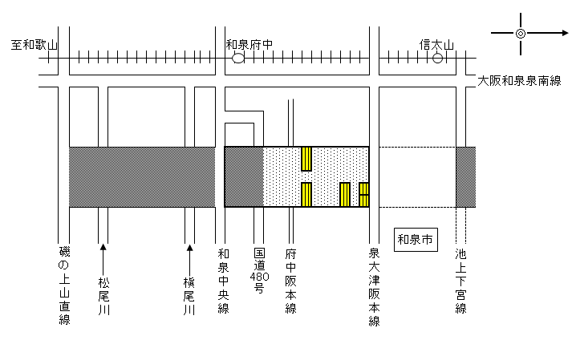
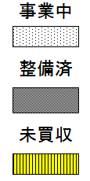
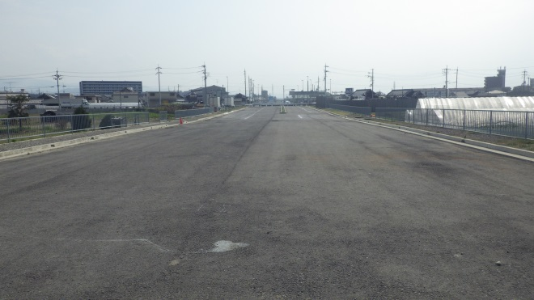
Ⅳ-① 事業の進捗状況
６
府中工区
凡例
和泉寺跡より文化価値の高い文字瓦が出土し、文化財調査が長期化したが、当該箇所は既に供用済
①
① 築造工事完了
部分供用
①
②
用地買収済みの箇所より工事に着手
① 国道４８０号から市道府中阪本線の区間 ⇒ 用地買収及び築造工事完了
② 市道府中阪本線から市道泉大津阪本線の区間 ⇒ 用地買収 残５件
買収済みの箇所から工事に着手

Slide 8
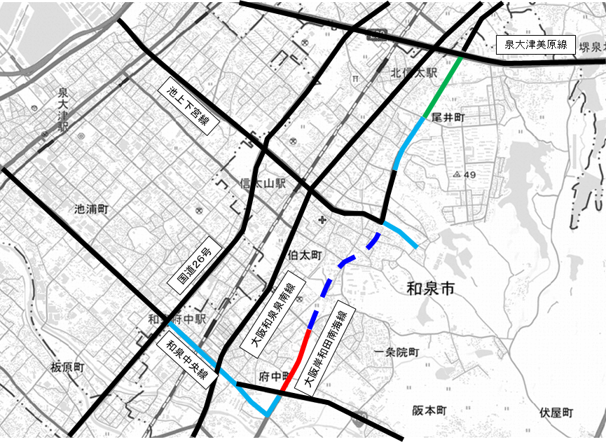
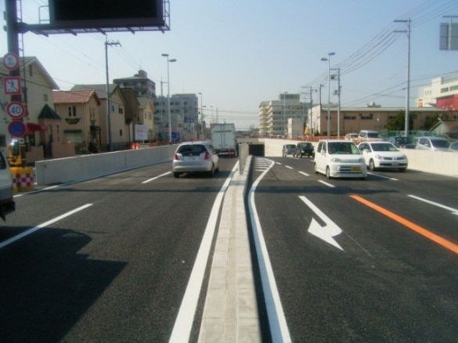
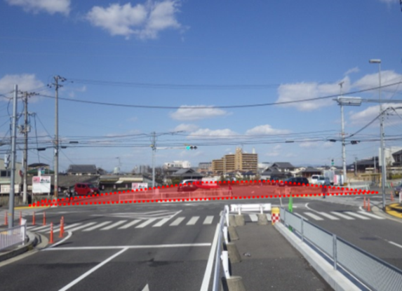
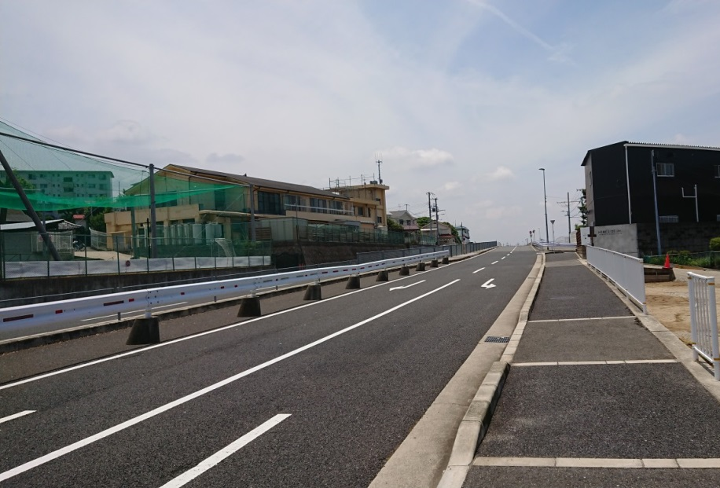
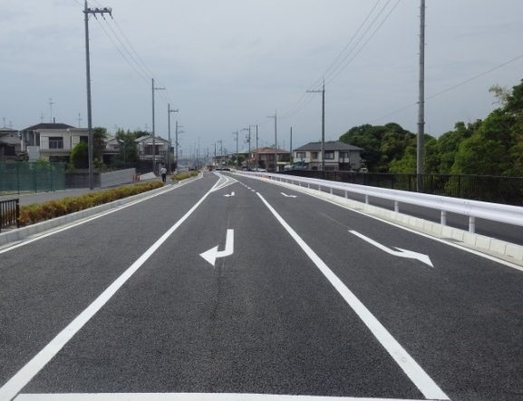

Ⅳ-② 事業を巡る社会経済情勢
７
①和泉中央線
H23.3 JRアンダーパス部供用
④大阪岸和田南海線（上町工区）
H30.3.14 事業認可取得
④
③池上下宮線
H30.5 供用
③
①
②
【凡例】
府中工区
供用済み
事業認可取得路線
計画路線
既存路線
②大阪岸和田南海線（府中工区）
H24.3 部分供用

Slide 9
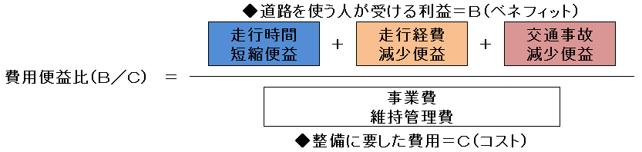
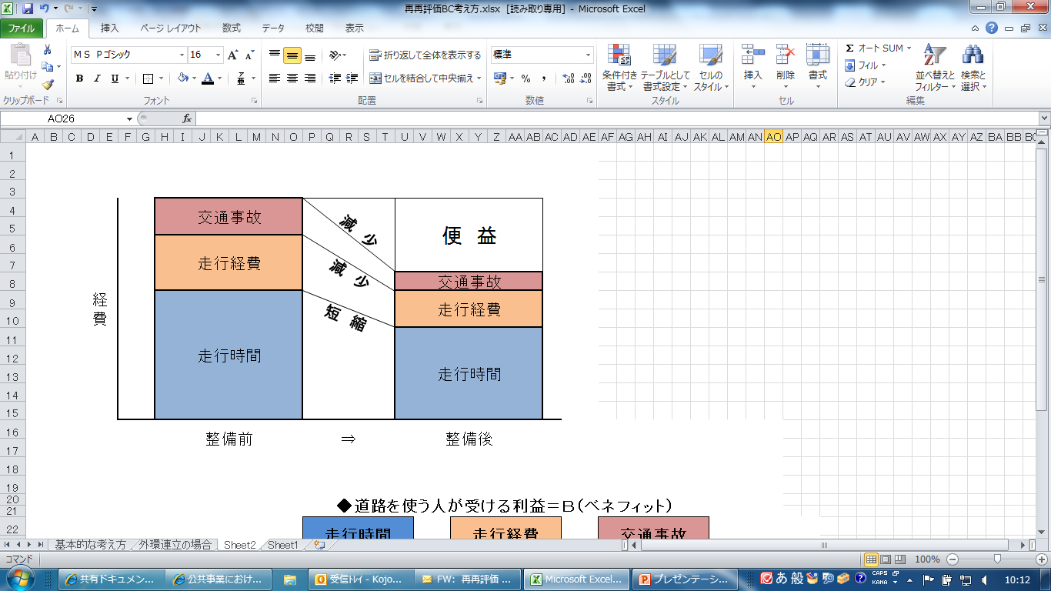
Ⅳ-③ 費用便益分析等の効率性
８
■事業の投資効果（費用便益分析）
◆費用便益比とは
＜便益＞を＜費用＞ で割ったものであり、値が大きいほど投資効果が大きい。
◆道路事業の費用便益比（B／C）
費用：道路整備に要する事業費＋維持管理に要する費用（C：コスト）
便益：整備効果を貨幣価値に換算したもの（B：ベネフィット）
走行時間短縮便益＋走行経費減少便益＋交通事故減少便益
費用便益比
整備効果を貨幣価値に換算したもの（B）
事業費
＋
維持管理費
事業費、維持管理費（C）
便益の考え方
整備なし
整備あり

Slide 10
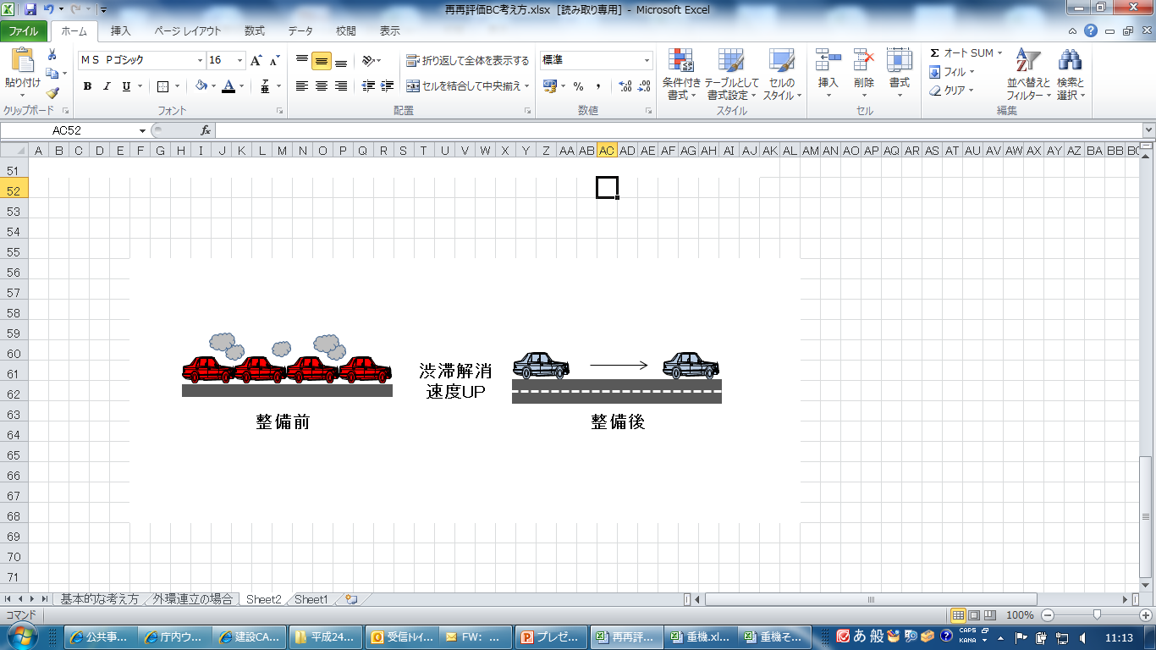
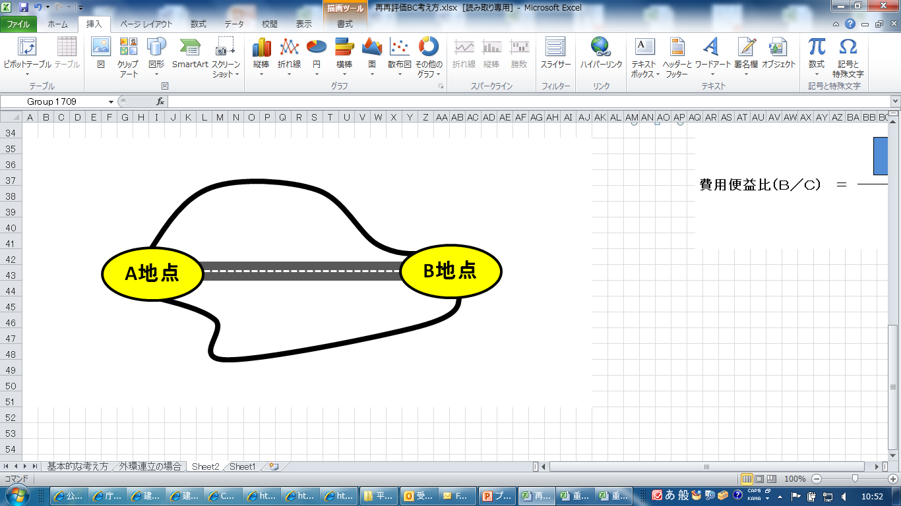
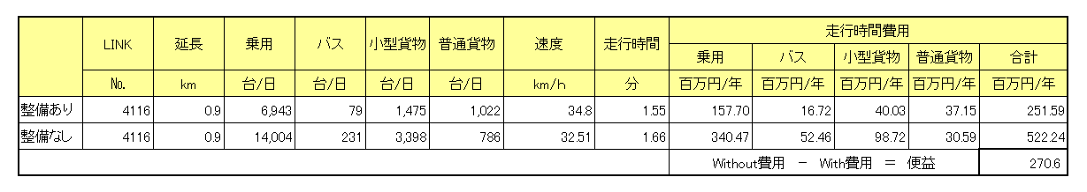
Ⅳ-③ 費用便益分析等の効率性
９
◆走行時間短縮便益とは
道路整備・改良に伴い自動車交通が円滑化し、走行時間が短縮されることにより
道路利用者の得られる利益を貨幣換算したもの。
○整備の有無による走行時間費用の年間の総和の差により算出
走行時間費用(円/年)
＝交通量（台/日）×走行時間（分）×時間価値原単位（円/台・分）×365(日/年)
例①
例②
バイパス整備による
走行時間短縮
渋滞解消による
走行時間短縮
整備なし
整備あり
（例） リンクαの場合の算出
⇒この整備無しと有りの費用の差を、リンクごとに集計し、さらに供用後50年間分を合計することで、
本事業の走行時間短縮便益 296.2億円 が算出される。

Slide 11
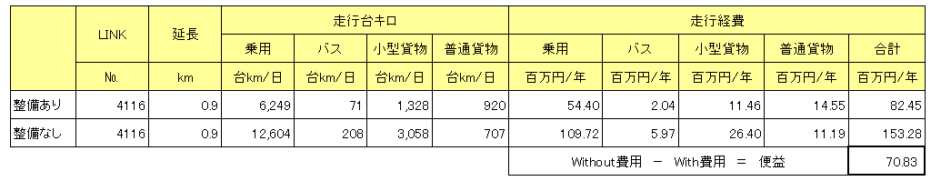
Ⅳ-③ 費用便益分析等の効率性
１０
◆走行経費減少便益とは
道路整備・改良に伴い自動車交通が円滑化し、燃費が向上するなど走行経費（※）が
節約されることにより、道路利用者の得られる利益を貨幣換算したもの。
※走行経費：燃料費、タイヤ・チューブ費、車両整備（維持・修繕）費など
○整備の有無による走行費用の年間の総和の差により算出
走行費用(円/年)
＝交通量(台/日)×リンク延長(km)×走行経費原単位(円/台・km)×365(日/年)
（例） リンクαの場合の算出
⇒この整備無しと有りの費用の差を、リンクごとに集計し、さらに供用後50年間分を合計することで、
本事業の走行経費減少便益 42.5億円 が算出される。

Slide 12
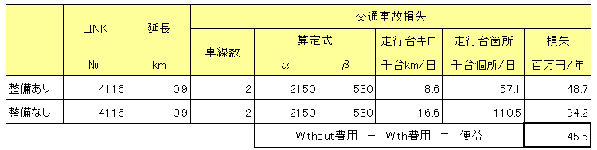
Ⅳ-③ 費用便益分析等の効率性
１１
◆交通事故減少便益とは
道路整備・改良に伴い自動車交通の分散化が図られ、交通事故による社会的損失
（※）の減少を貨幣換算したもの。
※社会的損失：人的損害額（運転者、同乗者、歩行者など）、物的損害額（車両、構造物の事故損失）、事故渋滞による損失額
○整備の有無による損失の年間の総和の差により算出
損失(円/年)＝ﾘﾝｸ交通量(台･km/日)×係数(円/台･km)×365(日/年)
＋ﾘﾝｸ交差点箇所数 (台・箇所/日)×係数(円/台・箇所) ×365(日/年)
整備なし
整備あり
（例） リンクαの場合の算出
⇒この整備無しと有りの費用の差を、リンクごとに集計し、さらに供用後50年間分を合計することで、
本事業の交通事故減少便益 21.5億円 が算出される。

Slide 13
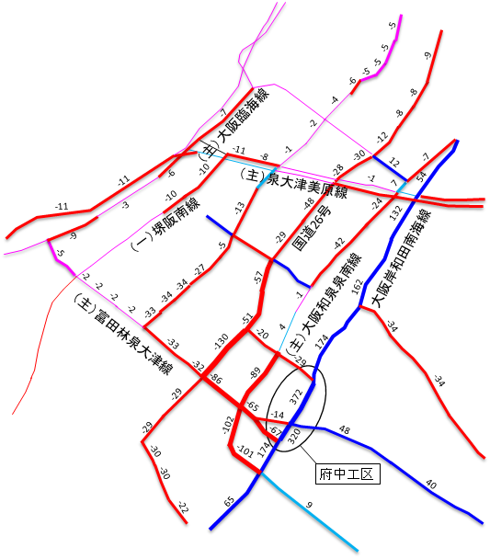
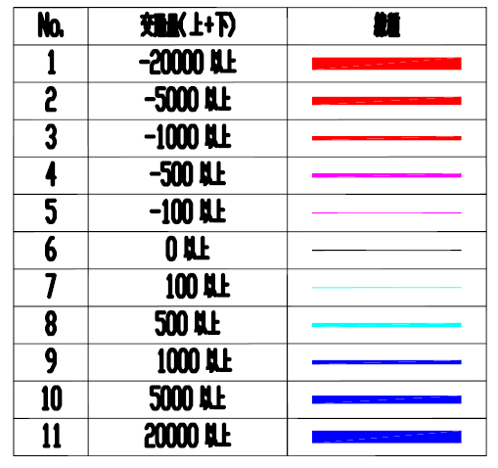
Ⅳ-③ 費用便益分析等の効率性
１２
差分図
差分図
各リンクについて、整備有無による
交通量の差を図化したもの
当該箇所の整備により周辺
道路の交通量が減少
将来交通量予測（Ｈ４２）
（単位：百台）

Slide 14
Ⅳ-③ 費用便益分析等の効率性
１３
■事業の投資効果（費用便益分析）②
＜便益＞ 走行時間短縮、走行経費減少、交通事故減少
＜費用＞ 道路整備に係る事業費、維持管理費
◆費用便益比
B/C ＝ ７．８３
○算出条件等
使用マニュアル ：費用便益分析マニュアル
（国土交通省平成20年11月）
基準年 ：平成30年度
検討期間 ：50年間
社会的割引率 ：4％
交通量推計時点 ：平成42年度
推計に用いた資料 ：平成17年度交通ｾﾝｻｽ
交通流の推計手法 ：三段階推定法
事業費 ：約40.0億円（単純価値）
維持管理費 ：約710万円/年
◆便益（B）
総便益 |  | 360.2億円
 | 走行時間短縮便益 | 296.2億円
 | 走行経費減少便益 | 42.5億円
 | 交通事故減少便益 | 21.5億円
◆費用（C）
総費用 |  | 46.0億円
 | 全体事業費 （現在価値） | 44.8億円
 | 維持管理費（50年間、現在価値） | 1.3億円

Slide 15
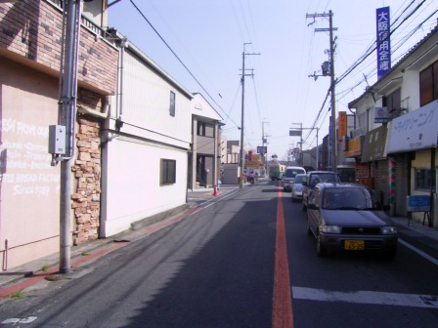
１４
Ⅳ-④ 安全・安心、活力、快適性等の有効性
現道
バイパス
（都）大阪岸和田南海線は
現道の（主）大阪和泉泉南線のバイパス
現道は歩道空間確保や狭隘区間解消に至っていない
現道の狭隘区間における交通量が減少することにより歩行者等の交通安全に寄与する。
Ⅳ-⑤ 自然環境等への影響と対策
・周辺は市街地が形成されており、本事業において新たに自然環境に与える
影響は少ない。
・周辺道路の交通渋滞が緩和され、大気質への負荷物質排出量の抑制に
寄与する。

Slide 16
１５
Ⅵ 対応方針（原案）
継 続
＜判断の理由＞
１）広域的な幹線道路ネットワークの強化、防災機能の強化、現道の主要
地方道大阪和泉泉南線の狭隘区間における歩行者等の交通安全の
確保などの必要性については変化がない。
２）本事業区間に接続する区間は供用済みであり、事業用地を62％取得
済みであることから代替案立案の余地はない。
以上のことから、事業を継続する。

